Slide 1
主题：办公环境优化
ChenChuchu

Slide 2
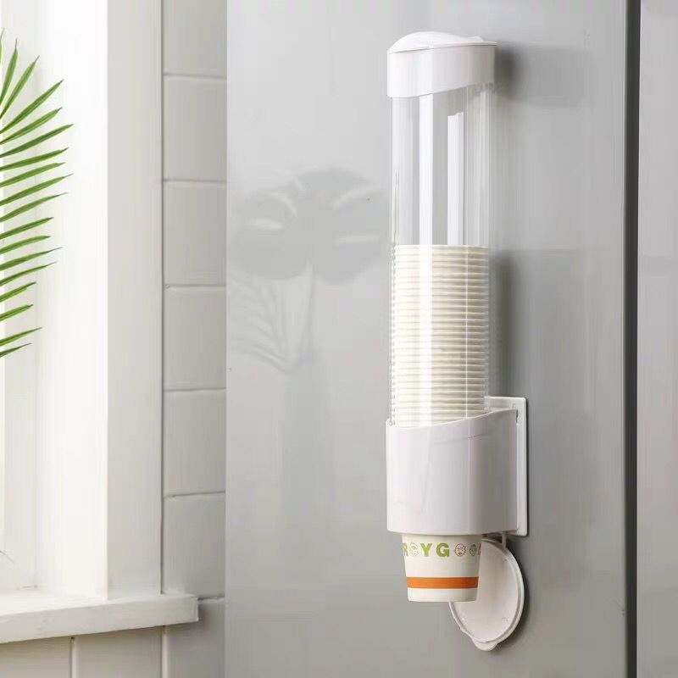
建议一：茶水间提供一次性纸杯
好处：
1-方便领导视察，解决其饮水问题，避免尴尬。
2-解决部分没有带茶杯习惯同事的饮水问题。
3-也可解决面试人员饮水问题。

Slide 3
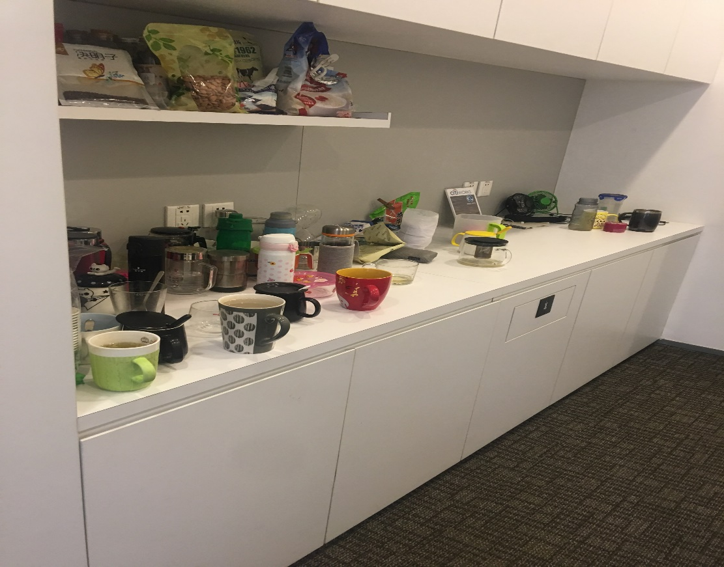
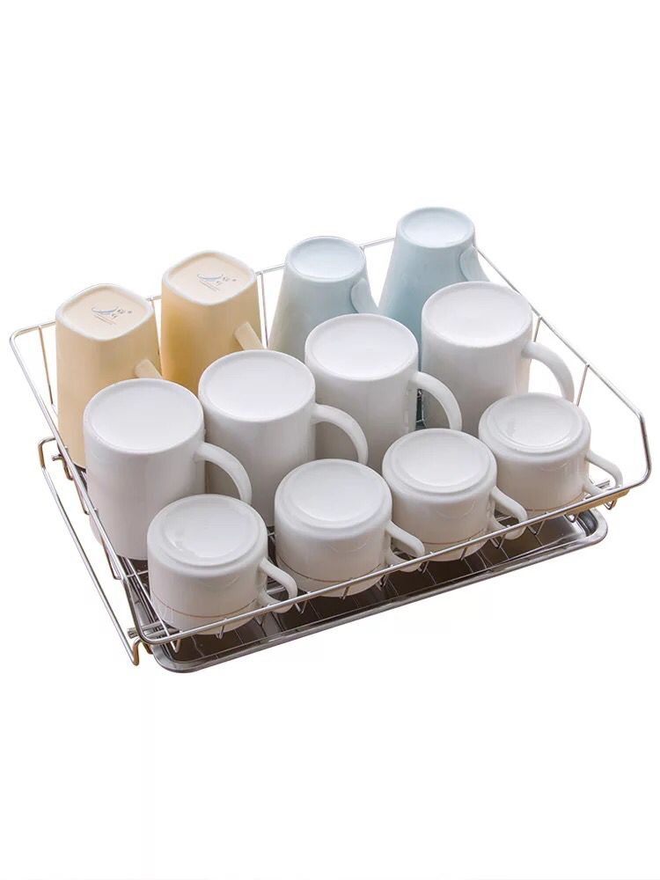
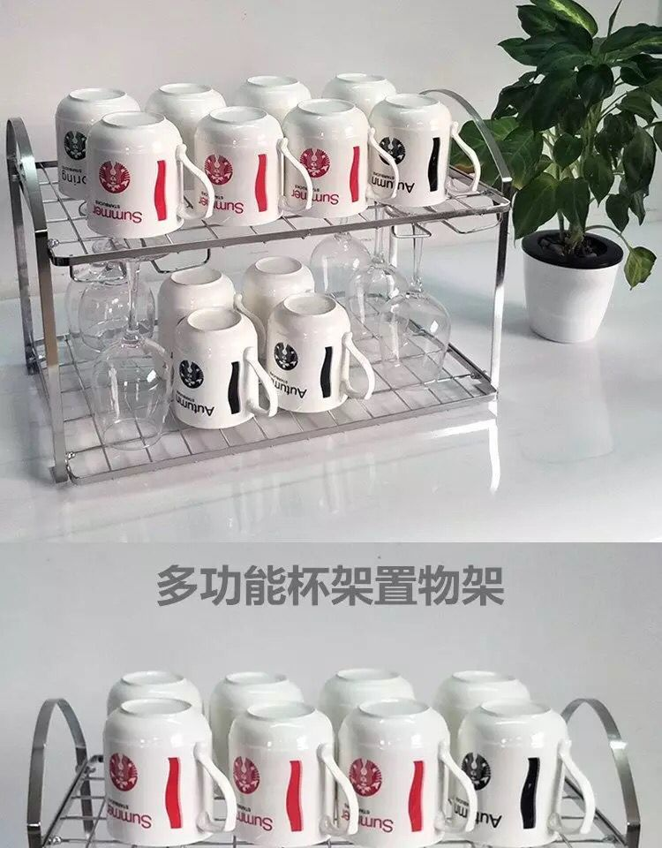
建议二：茶水间茶具摆放美观
现状图
改善图

